Slide 1

总结 第十一章
曲线积分与曲面积分
对弧长的曲线积分
曲线积分
对坐标的曲线积分
对面积的曲面积分
曲面积分
对坐标的曲面积分

Slide 2
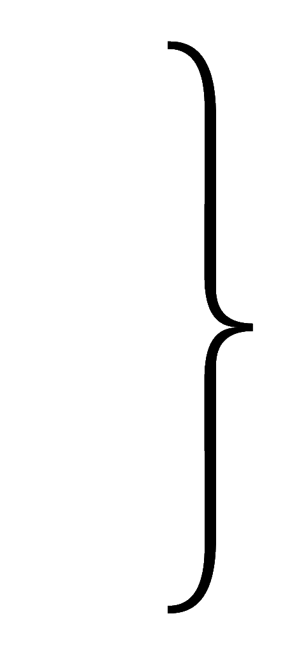






一、曲线积分的计算法
1. 基本方法
第一类 ( 对弧长 )
曲线积分
定积分
第二类 ( 对坐标 )
转化
用参数方程
(1) 统一积分变量
用直角坐标方程
用极坐标方程
第一类: 下小上大
(2) 确定积分上下限
第二类: 下始上终
机动 目录 上页 下页 返回 结束

Slide 3
2. 基本技巧
(1) 利用对称性及重心公式简化计算 ;
(2) 利用积分与路径无关的等价条件;
(3) 利用格林公式 (注意加辅助线的技巧) ;
(4) 利用斯托克斯公式 ;
(5) 利用两类曲线积分的联系公式 .
机动 目录 上页 下页 返回 结束

Slide 4

二、曲面积分的计算法
1. 基本方法
第一类( 对面积 )
曲面积分
二重积分
第二类( 对坐标 )
转化
(1) 统一积分变量 — 代入曲面方程
第一类: 始终非负
(2) 积分元素投影
第二类: 有向投影
(3) 确定二重积分域
— 把曲面积分域投影到相关坐标面
机动 目录 上页 下页 返回 结束

Slide 5
2. 基本技巧
(1) 利用对称性及重心公式简化计算
注意公式使用条件
(2) 利用高斯公式
添加辅助面的技巧
(辅助面一般取平行坐标面的平面)
(3) 两类曲面积分的转化
机动 目录 上页 下页 返回 结束

Slide 6
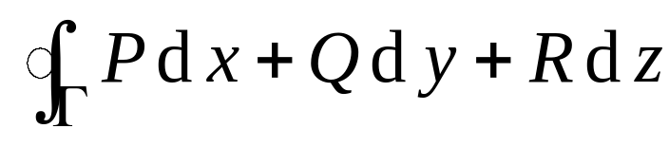


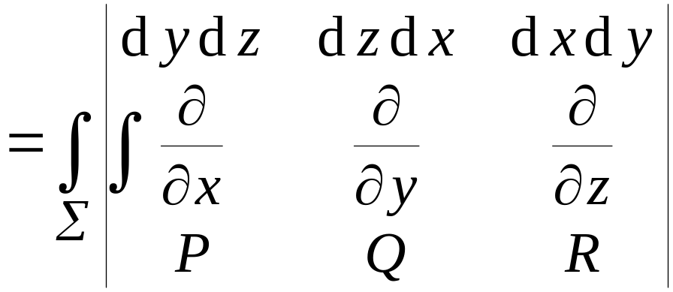






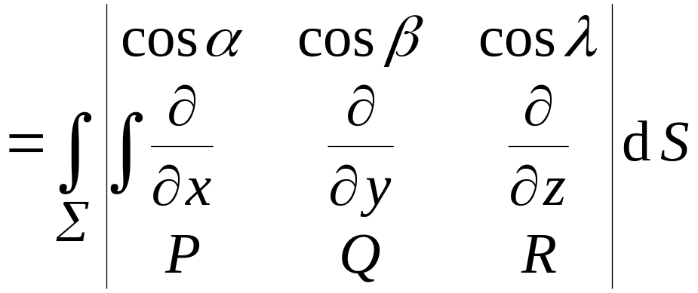
斯托克斯( Stokes ) 公式

